Slide 1
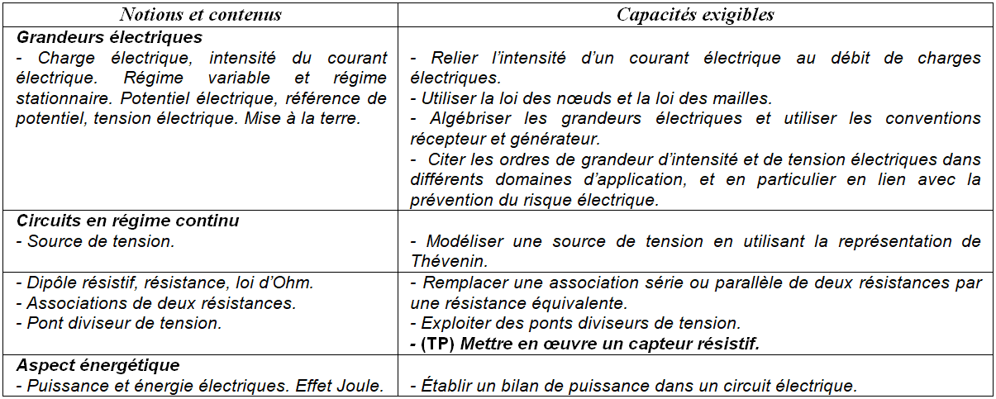
I- Les deux principales grandeurs électriques
 Le COURANT ELECTRIQUE :
Le courant électrique est un déplacement d’ensemble de charges électriques

Slide 2
I- Les deux principales grandeurs électriques
 Le COURANT ELECTRIQUE :
Le courant électrique est un déplacement d’ensemble de charges électriques
(électrons dans un métal, ions en solution …)
Pas de courant
Courant non nul
Pas de courant
Courant non nul

Slide 3
 Le COURANT ELECTRIQUE :
Le courant électrique est un déplacement d’ensemble de charges électriques
(électrons dans un métal, ions en solution …)
Pas de courant
Courant non nul
- App 1 : Indiquer en vert le sens conventionnel du courant sur les schémas ci-dessus.
Pas de courant
Courant non nul
C’est le sens dans lequel se déplace(raie)nt les charges positives. Les charges négatives se déplacent en sens contraire.
 SENS CONVENTIONNEL du courant électrique :

Slide 4
C’est le sens dans lequel se déplace(raie)nt les charges positives. Les charges négatives se déplacent en sens contraire.
 SENS CONVENTIONNEL du courant électrique :
.
 L’INTENSITE du courant électrique :
Analogie avec le débit de l’eau D (en m³.s ^{– 1}) circulant dans un tuyau
De même, on peut considérer que l’intensité I d’un courant
électrique est un débit de charges donné par la relation :
où q est la charge électrique (en Coulomb, C) qui traverse la
section S d’un fil conducteur pendant une durée Δt (en secondes, s).

Slide 5
•
De même, on peut considérer que l’intensité I d’un courant
électrique est un débit de charges donné par la relation :
où q est la charge électrique (en Coulomb, C) qui traverse la
section S d’un fil conducteur pendant une durée Δt (en secondes, s).
• Unité de l’intensité du courant électrique :
L’Ampère (A)
; 1 A = 1 C.s – ¹
• Notation de l’intensité du courant électrique : I ou i ?
- Lettre majuscule pour une intensité stationnaire (c'est-à-dire constante)
- Lettre minuscule pour une intensité variable dans le temps.
Dans ce cas, l’expression de l’intensité instantanée s’écrit :
où dq est la charge électrique qui traverse la section S d’un fil
conducteur pendant une durée infiniment petite dt.
• Représentation du courant électrique :
On choisit arbitrairement un sens pour le courant électrique dans chaque fil : - si le courant circule réellement dans le sens indiqué, l’intensité du courant électrique est positive ;
- sinon elle est négative.
où Δq est la charge électrique (en Coulomb, C) qui traverse la section S d’un fil conducteur pendant une durée Δt = 1 s.

Slide 6
• Notation de l’intensité du courant électrique : I ou i ?
- Lettre majuscule pour une intensité stationnaire (c'est-à-dire constante)
- Lettre minuscule pour une intensité variable dans le temps.
Dans ce cas, l’expression de l’intensité instantanée s’écrit :
où dq est la charge électrique qui traverse la section S d’un fil
conducteur pendant une durée infiniment petite dt.
• Représentation du courant électrique :
On choisit arbitrairement un sens pour le courant électrique dans chaque fil : - si le courant circule réellement dans le sens indiqué, l’intensité du courant électrique est positive ;
- sinon elle est négative.
- App 2 : Quel est le signe de l’intensité du courant électrique représentée sur les circuits ci-contre ?
A l’extérieur d’un générateur, le courant électrique circule réellement de la borne + vers la borne –.
I est donc positive alors que I’ est négative
On a la relation I’ = – I
où Δq est la charge électrique (en Coulomb, C) qui traverse la section S d’un fil conducteur pendant une durée Δt = 1 s.

Slide 7
- L’intensité du courant électrique représentée sur les circuits
ci-contre est-elle positive ou négative ?
A l’extérieur d’un générateur, le courant électrique circule réellement de la borne + vers la borne –.
I est donc positive alors que I’ est négative
On a la relation I’ = – I
• Mesure de l’intensité du courant électrique :
Ampèremètre placé en SERIE
Mesure l’intensité du courant électrique qui rentre par la borne A/mA
- App 3 : Les ampèremètres ci-dessous mesurent-ils I ? – I ? I’ ? – I’ ?
Mesure – I
Mesure I
Mesure – I’
Mesure I’
• Quelques ordres de grandeurs de l’intensité du courant électrique :
Domaine | Neurones | TP, ordinateur, téléphone portable | Electroménager
Ordre de grandeur
µA
mA
10 A

Slide 8
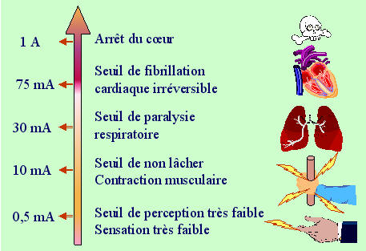
- Les ampèremètres ci-dessous mesurent-ils I ? – I ? I’ ? – I’ ?
Mesure – I
Mesure I
Mesure – I’
Mesure I’
• Quelques ordres de grandeurs de l’intensité du courant électrique :
Domaine | Ordre de grandeur
Neurones
TP, ordinateur, téléphone portable
Electroménager
Moteurs d’usine
TGV
Orages
µA
mA
10 A
100 A
kA
10-100 kA

Slide 9
• Quelques ordres de grandeurs de l’intensité du courant électrique :
Domaine | Neurones | TP, ordinateur, téléphone portable | Electroménager
Ordre de grandeur
µA
mA
10 A
Domaine | Moteurs d’usine | TGV | Orages
Ordre de grandeur
100 A
kA
10-100 kA
2) La tension électrique
a/ Définitions et caractéristiques
Analogie avec le débit d’eau
Débit d’eau possible seulement si différence d’altitude « z » entre A et B
La tension électrique U_{AB} entre deux points A et B d’un circuit électrique est égale à la différence de potentiel (ddp) entre ces deux points :
Courant électrique possible seulement si différence de potentiel « V » entre A et B
U_{AB} = V_{A} – V_{B}

Slide 10
Analogie avec le débit d’eau
Débit d’eau possible seulement si différence d’altitude « z » entre A et B
La tension électrique U_{AB} entre deux points A et B d’un circuit électrique est égale à la différence de potentiel (ddp) entre ces deux points :
Courant électrique possible seulement si différence de potentiel « V » entre A et B
U_{AB} = V_{A} – V_{B}
• Unité de la tension électrique U_{AB} et des potentiels V_{A} et V_{B} :
Le Volt (V)
• Notation de l’intensité du courant électrique : U_{AB} ou u_{AB} ?
Même remarque que pour l’intensité électrique
• Représentation de la tension électrique U_{AB} :
Flèche orientée de B vers A.
- App 4 : Sur le schéma ci-contre, représenter U_{CD} puis U_{DC} et indiquer la relation qui existe entre ces 2 tensions.
U_{CD} = V_{C} – V_{D}
; U_{DC} = V_{D} – V_{C}
Donc U_{CD} = – U_{DC}
La tension électrique est une grandeur algébrique (elle peut être positive comme négative)
où Δq est la charge électrique (en Coulomb, C) qui traverse la section S d’un fil conducteur pendant une durée Δt = 1 s.
où Δq est la charge électrique (en Coulomb, C) qui traverse la section S d’un fil conducteur pendant une durée Δt = 1 s.
où Δq est la charge électrique (en Coulomb, C) qui traverse la section S d’un fil conducteur pendant une durée Δt = 1 s.

Slide 11
• Représentation de la tension électrique U_{AB} :
Flèche orientée de B vers A.
- App 4 : Sur le schéma ci-contre, représenter U_{CD} puis U_{DC} et indiquer la relation qui existe entre ces 2tensions.
U_{CD} = V_{C} – V_{D}
; U_{DC} = V_{D} – V_{C}
Donc U_{CD} = – U_{DC}
La tension électrique est une grandeur algébrique (elle peut être positive comme négative)
• Mesure d’une tension électrique :
Voltmètre placé en PARALLELE
Mesure U_{AB} si la borne V est reliée au point A
- App 5 : Sur le schéma ci-contre, rajouter un voltmètre qui mesure la tension U_{CD}.
Domaine | Neurones | Téléphone portable | EDF
Ordre de grandeur
mV
mV – 0,1 V
230 V
Domaine | Clôture électrique | TGV | Orages
Ordre de grandeur
1 kV
10 kV
1 GV

Slide 12
- App 5 : Sur le schéma ci-contre, rajouter un voltmètre qui mesure la tension U_{CD}.
De même, on peut considérer que l’intensité I d’un courant électrique est un débit de charge donné par la relation : I =
Domaine | Neurones | Téléphone portable | EDF
Ordre de grandeur
mV
mV – 0,1 V
230 V
Domaine | Clôture électrique | TGV | Orages
Ordre de grandeur
1 kV
10 kV
1 GV
b/ Quelques points particuliers d’un circuit
Analogie avec le débit d’eau
La MASSE
→ Choix d’une référence pour l’altitude zéro.
→ Choix qui n’a aucune influence sur la valeur du dénivelé.
De même, la masse d’un circuit est un point particulier du circuit où on suppose arbitraire-ment que le potentiel V est nul.
On représente la masse d’un circuit par le
symbole :
où Δq est la charge électrique (en Coulomb, C) qui traverse la section S d’un fil conducteur pendant une durée Δt = 1 s.

Slide 13
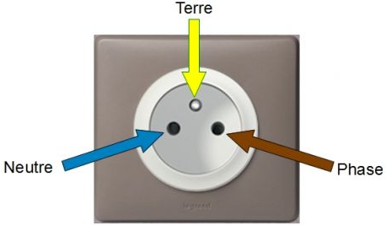
De même, la masse d’un circuit est un point particulier du circuit où on suppose arbitrairement que le potentiel V est nul.
On représente la masse
d’un circuit par le symbole :
La MASSE
La TERRE
→ Raison de SECURITE
→ Symbole de la TERRE sur un schéma :

Slide 14
3) Evolution temporelle des grandeurs électriques
Régime CONTINU (ou STATIONNAIRE) : la grandeur électrique a une valeur constante ;
Régime VARIABLE : la grandeur électrique a une valeur qui change au cours du temps ;
Régime PERMANENT : régime observé après un certain temps, au cours duquel la grandeur électrique est constante ou varie périodiquement ;
Régime TRANSITOIRE : régime observé entre l’instant initial et le régime permanent
- App 6 : Indiquer le(s) qualificatif(s) qui peu(ven)t caractériser ces courbes.
CONTINU
PERMANENT
VARIABLE
PERMANENT
VARIABLE

Slide 15
3) Evolution temporelle des grandeurs électriques
- App 6 : Indiquer le(s) qualificatif(s) qui peu(ven)t caractériser ces courbes.
CONTINU
PERMANENT
VARIABLE
PERMANENT
VARIABLE
TRANSITOIRE - VARIABLE
TRANSITOIRE - VARIABLE
PERMANENT - CONTINU
PERMANENT - VARIABLE

Slide 16
TRANSITOIRE - VARIABLE
TRANSITOIRE - VARIABLE
PERMANENT - CONTINU
PERMANENT - VARIABLE
II- Les lois dans les circuits
1) Vocabulaire et Conventions
DIPÔLE
NOEUD
BRANCHE
MAILLE

Slide 17
- App 7 : Sur le circuit électrique ci-dessous (accompagné de sa représentation schématique), indiquer le nombre de nœuds, de branches et de mailles.
2 nœuds
3 branches
3 mailles
Deux conventions d’orientation pour les dipôles :
Flèches U et I de sens opposés
Flèches U et I de même sens

Slide 18
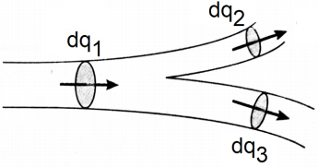
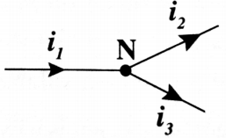
Flèches U et I de sens opposés
Flèches U et I de même sens
2) Loi concernant les intensités des courants électriques
Charge électrique = grandeur conservative qui ne peut s’accumuler en aucun point du circuit
- App 8 : Quelle relation existe-t-il entre dq₁, dq₂ et dq₃ ? Entre i₁, i₂ et i₃ ?
dq₁
dq₂
dq₃
dq₁ = dq₂ + dq₃
⬄
=
+
⬄
i₁ = i₂ + i₃
(Conservation de la charge
électrique)
dt
dt
dt
Généralisation (LOI DES NŒUDS) :
La somme des intensités des courants arrivant à un nœud est égale à la somme des intensités des courants qui en repartent.

Slide 19
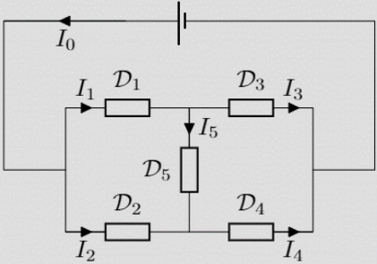
- App 8 : Quelle relation existe-t-il entre dq₁, dq₂ et dq₃ ? Entre i₁, i₂ et i₃ ?
i₁ = i₂ + i₃
Généralisation (LOI DES NŒUDS) :
La somme des intensités des courants arrivant à un nœud est égale à la somme des intensités des courants qui en repartent.
- App 9 : Quelle relation existe-t-il entre i₁, i₂, i₃, i₄, i₅ et i₆ pour le nœud représenté ci-contre ?
i₁ + i₃ + i₆ = i₂ + i₄ + i₅
- App 10 : Dans le circuit ci-contre, des ampèremètres non représentés mesurent I₀ = 4 A, I₁ = 1 A et I₄ = 2 A. Les dipôles D sont inconnus. Déterminer les intensités I₂, I₃ et I₅.
Nœud A : I₀ = I₁ + I₂
 I₂ = 3 A
Nœud B : I₁ = I₃ + I₅
B
 I₅ = – 1 A
Nœud C : I₂ + I₅ = I₄
Nœud D : I₃ + I₄ = I₀
 I₃ = 2 A
A
D
C

Slide 20
Nœud A : I₀ = I₁ + I₂
 I₂ = 3 A
Nœud B : I₁ = I₃ + I₅
B
 I₅ = – 1 A
Nœud C : I₂ + I₅ = I₄
Nœud D : I₃ + I₄ = I₀
 I₃ = 2 A
A
D
C
3) Loi concernant les tensions électriques
a/ Loi d’additivité des tensions
- App 11 : Exprimer U, U₁ et U₂ en fonction des potentiels V_{A}, V_{B} et V_{C}. En déduire la relation entre les tensions électriques U, U₁ et U₂.
U₁ = U_{AB} = V_{A} – V_{B}
U₂ = U_{BC} = V_{B} – V_{C}
U = U_{AC} = V_{A} – V_{C}
On a donc U = V_{A} – V_{B} + V_{B} – V_{C}
Soit U = U₁ + U₂
Généralisation (LOI D’ADDITIVITE DES TENSIONS) :
U_{AC} = U_{AB} + U_{BC}
(relation analogue à la relation de Chasles)

Slide 21
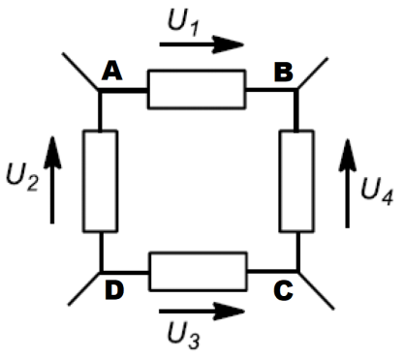
a/ Loi d’additivité des tensions
- App 11 : Exprimer U, U₁ et U₂ en fonction des potentiels V_{A}, V_{B} et V_{C}. En déduire la relation entre les tensions électriques U, U₁ et U₂.
U₁ = U_{AB} = V_{A} – V_{B}
U₂ = U_{BC} = V_{B} – V_{C}
U = U_{AC} = V_{A} – V_{C}
On a donc U = V_{A} – V_{B} + V_{B} – V_{C}
Soit U = U₁ + U₂
Généralisation (LOI D’ADDITIVITE DES TENSIONS) :
U_{AC} = U_{AB} + U_{BC}
(relation analogue à la relation de Chasles)
b/ Loi des mailles (2ème Loi de Kirchoff)
- App 12 : D’après la loi d’additivité des tensions, quelle relation existe-t-il entre les tensions électriques U₁, U₂ , U₃ et U₄ ?
U₁ = U_{BA}
U₂ = U_{AD}
U₃ = U_{CD}
U₄ = U_{BC}
D’après la loi d’additivité des tensions,
U_{BA} = U_{BC} + U_{CD} + U_{DA}
⬄ U₁ = U₄ + U₃ – U₂
⬄ U₁ + U₂ – U₃ – U₄ = 0

Slide 22
b/ Loi des mailles (2ème Loi de Kirchoff)
- App 12 : D’après la loi d’additivité des tensions, quelle relation existe-t-il entre les tensions électriques U₁, U₂ , U₃ et U₄ ?
U₁ = U_{BA}
U₂ = U_{AD}
U₃ = U_{CD}
U₄ = U_{BC}
D’après la loi d’additivité des tensions,
U_{BA} = U_{BC} + U_{CD} + U_{DA}
⬄ U₁ = U₄ + U₃ – U₂
⬄ U₁ + U₂ – U₃ – U₄ = 0
Tensions orientées comme le sens de parcours de la maille
Tensions orientées dans le sens opposé au sens de parcours de la maille
Généralisation (LOI DES MAILLES) :
Dans une maille orientée, la somme algébrique des tensions est nulle.

Slide 23
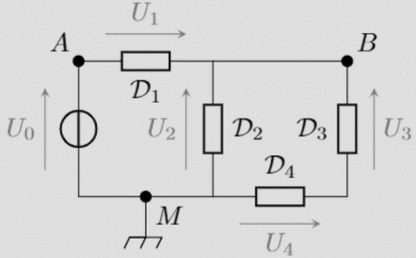
Généralisation (LOI DES MAILLES) :
Dans une maille orientée, la somme algébrique des tensions est nulle.
- App 13 : Dans ce circuit, des voltmètres non représentés mesurent U₀ = 5 V, U₂ = 1 V et U₃ = 3 V. Les dipôles D sont inconnus. Déterminer les valeurs des tensions U₁ et U₄.
Maille rouge : U₀ + U₁ – U₂ = 0
Maille verte : U₂ – U₃ – U₄ = 0
Maille violette : U₀ + U₁ – U₃ – U₄ = 0
 U₁ = U₂ – U₀ = – 4 V
 U₄ = U₂ – U₃ = – 2 V

Slide 24
- App 13 : Dans ce circuit, des voltmètres non représentés mesurent U₀ = 5 V, U₂ = 1 V et U₃ = 3 V. Les dipôles D sont inconnus. Déterminer les valeurs des tensions U₁ et U₄.
Maille rouge : U₀ + U₁ – U₂ = 0
Maille verte : U₂ – U₃ – U₄ = 0
Maille violette : U₀ + U₁ – U₃ – U₄ = 0
 U₁ = U₂ – U₀ = – 4 V
 U₄ = U₂ – U₃ = – 2 V
III- Exemples de dipôles présents dans les circuits
1) Le conducteur ohmique
a/ La Loi d’OHM
Un conducteur ohmique est un dipôle aux bornes duquel la tension U est proportionnelle à l’intensité I du courant qui la traverse :
U
U = R × I
I
avec U en Volt, I en Ampère et R la résistance en Ohm (1 Ω = 1 V.A ^{– 1})

Slide 25
a/ La Loi d’OHM
Un conducteur ohmique est un dipôle aux bornes duquel la tension U est proportionnelle à l’intensité I du courant qui la traverse :
U
U = R × I
I
avec U en Volt, I en Ampère et R la résistance en Ohm (1 Ω = 1 V.A ^{– 1})
Attention, cette loi n’est valable qu’en CONVENTION RECEPTEUR, c'est-à-dire en orientant les flèches du courant et de la tension dans des sens opposés. Sinon, la loi devient U = – R × I.
- App 14 :
• Quelle est l’allure de la caractéristique U = f(I) pour un conducteur ohmique ?
U
On obtient une droite passant par l’origine.
• Comment en déduire la valeur de sa résistance R ?
I
La loi d’Ohm en convention récepteur s’écrit U = R × I.
Donc R s’identifie au coefficient directeur de la caractéristique U = f(I)
b/ Applications aux fils électriques et aux interrupteurs
Fils électriques & Interrupteurs fermés  RESISTANCE NULLE
Interrupteurs ouverts  RESISTANCE INFINIE

Slide 26
- App 14 :
• Quelle est l’allure de la caractéristique U = f(I) pour un conducteur ohmique ?
U
On obtient une droite passant par l’origine.
• Comment en déduire la valeur de sa résistance R ?
I
La loi d’Ohm en convention récepteur s’écrit U = R × I.
Donc R s’identifie au coefficient directeur de la caractéristique U = f(I)
b/ Applications aux fils électriques et aux interrupteurs
Fils électriques & Interrupteurs fermés  RESISTANCE NULLE
Interrupteurs ouverts  RESISTANCE INFINIE
- App 15 : Laquelle de ces descriptions correspond à un interrupteur ouvert ? À un interrupteur fermé ?
a) u_{AB} = 0 quelle que soit la valeur de i_{AB}
Fil électrique / Interrupteur fermé
car R = 0, donc U = R x I = 0
b) i_{AB} = 0 quelle que soit la valeur de u_{AB}
Interrupteur ouvert
car R est infini, donc I = U / R = 0

Slide 27
b/ Applications aux fils électriques et aux interrupteurs
Fils électriques & Interrupteurs fermés  RESISTANCE NULLE
Interrupteurs ouverts  RESISTANCE INFINIE
- App 15 : Laquelle de ces descriptions correspond à un interrupteur ouvert ? À un interrupteur fermé ?
a) u_{AB} = 0 quelle que soit la valeur de i_{AB}
Fil électrique / Interrupteur fermé
car R = 0, donc U = R x I = 0
b) i_{AB} = 0 quelle que soit la valeur de u_{AB}
Interrupteur ouvert
car R est infini, donc I = U / R = 0
2) La source de tension
Source de tension = dispositif qui crée une différence de potentiel entre ses bornes et force ainsi les électrons à se déplacer
a/ La source de tension IDEALE
Une source idéale de tension impose à ses bornes une tension E constante appelée force électromotrice fem (ou tension à vide), quel que soit le courant qui la traverse.
U
E
U
I
U = E
avec U et E en Volt
I

Slide 28
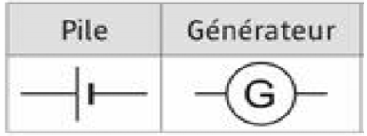
a/ La source de tension IDEALE
Une source idéale de tension impose à ses bornes une tension E constante appelée force électromotrice fem (ou tension à vide), quel que soit le courant qui la traverse.
U
E
U
I
U = E
avec U et E en Volt
I
Attention, cette loi n’est valable qu’en CONVENTION GENERATEUR, c'est-à-dire en orientant les flèches du courant et de la tension dans le même sens.
b/ La source de tension REELLE
U
Caractéristique U = f(I) différente
E
I
• Tension aux bornes de la source réelle de tension :
U = E – R × I
Avec : - E la force électromotrice du générateur (en V)
- R la résistance interne du générateur (en Ω)

Slide 29
b/ La source de tension REELLE
• Tension aux bornes de la source réelle de tension :
U = E – R × I
Avec : - E la force électromotrice du générateur (en V)
- R la résistance interne du générateur (en Ω)
• Modélisation de THEVENIN d’une source réelle de tension :
Association en série d’une source idéale de tension E et d’une résistance R
I
U_{CA} = U_{CB} + U_{BA}
U_{CA} = – U_{BC} + U_{BA}
E
U_{BC}
U_{CA} = – R × I + E
IV- Outils de simplification : association de dipôles
1) Association SERIE de conducteurs ohmiques
 Dipôles placés dans une même branche
Conséquence : dipôles parcourus par le même courant électrique.

Slide 30
• Modélisation de THEVENIN d’une source réelle de tension :
Association en série d’une source idéale de tension E et d’une résistance R
I
U_{CA} = U_{CB} + U_{BA}
U_{CA} = – U_{BC} + U_{BA}
E
U_{BC}
U_{CA} = – R × I + E
IV- Outils de simplification : association de dipôles
1) Association SERIE de conducteurs ohmiques
a/ Résistance équivalente
équivalent à
I
I
U₁
U₂
U_{AC}
- App 16 : En appliquant la loi d’Ohm aux différents dipôles, donner l’expression de R_{éq} en fonction de R₁ et de R₂.
En convention récepteur :
U₁ = U_{AB} = R₁ x I ; U₂ = U_{BC} = R₂ x I ;
U_{AC} = R_{éq} x I
(même courant I dans les deux résistances R₁ et R₂ car elles sont en série)
Or, U_{AC} = U_{AB} + U_{BC}
⬄ R_{éq} x I = R₁ x I + R₂ x I
⬄ R_{éq} = R₁ + R₂

Slide 31
1) Association SERIE de conducteurs ohmiques
a/ Résistance équivalente
équivalent à
I
I
U₁
U_{BC}
U_{AC}
- App 16 : En appliquant la loi d’Ohm aux différents dipôles, donner l’expression de R_{éq} en fonction de R₁ et de R₂.
En convention récepteur :
U₁ = U_{AB} = R₁ x I ; U₂ = U_{BC} = R₂ x I ;
U_{AC} = R_{éq} x I
(même courant I dans les deux résistances R₁ et R₂ car elles sont en série)
Or, U_{AC} = U_{AB} + U_{BC}
⬄ R_{éq} x I = R₁ x I + R₂ x I
⬄ R_{éq} = R₁ + R₂
Généralisation :
L’association en série de n conducteurs ohmiques de résistance R_{k} est équivalente à un unique conducteur ohmique de résistance égale à la somme des résistances R_{k}.
b/ Pont diviseur de tension
- App 17 : Dans l’App 16, exprimer U₁ et U₂ en fonction de R₁, R₂ et U_{AC}.

Slide 32
I
I
U₁
U₂
U_{AC}
- App 16 : En appliquant la loi d’Ohm aux différents dipôles, donner l’expression de R_{éq} en fonction de R₁ et de R₂.
U₁ = U_{AB} = R₁ x I ; U₂ = U_{BC} = R₂ x I ;
U_{AC} = R_{éq} x I
Or, U_{AC} = U_{AB} + U_{BC}
⬄ R_{éq} x I = R₁ x I + R₂ x I
⬄ R_{éq} = R₁ + R₂
Généralisation :
L’association en série de n conducteurs ohmiques de résistance R_{k} est équivalente à un unique conducteur ohmique de résistance égale à la somme des résistances R_{k}.
b/ Pont diviseur de tension
- App 17 : Dans l’App 16, exprimer U₁ et U₂ en fonction de R₁, R₂ et U_{AC}.
U_{AC}
U_{AC}
R₁
U₁ = R₁ x I
I =
⬄ I =
⬄ U₁ = x
Or,
U_{AC}
R_{éq}
R₁ + R₂
R₁ + R₂
Soit U₁ < U_{AC}

Slide 33
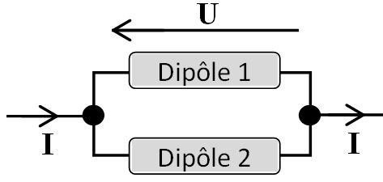
b/ Pont diviseur de tension
- Dans l’exemple précédent, exprimer U₁ puis U₂ en fonction de R₁, R₂ et U_{AC}.
U_{AC}
U_{AC}
R₁
U₁ = R₁ x I
I =
⬄ I =
⬄ U₁ = x
Or,
U_{AC}
R_{éq}
R₁ + R₂
R₁ + R₂
Soit U₁ < U_{AC}
R₂
⬄ U₂ = x
De même, U₂ = R₂ x I
U_{AC}
R₁ + R₂
Soit U₂ < U_{AC}
2) Association PARALLELE de conducteurs ohmiques
 Dipôles reliés à 2 mêmes noeuds
Conséquence : même tension électrique aux bornes des 2 dipôles

Slide 34
2) Association PARALLELE de conducteurs ohmiques
- App 18 : En appliquant la loi d’Ohm aux différents dipôles, donner l’expression de R_{éq} en fonction de R₁ et de R₂.
équivalent à
I
U_{AB}
En convention récepteur
U_{AB} = R₁ x I₁ ; U_{AB} = R₂ x I₂ ; U_{AB} = R_{éq} x I
De plus, aux nœuds A et B, I = I₁ + I₂
U_{AB}
U_{AB}
U_{AB}
1
1
1
Donc
=
+
Soit :
=
+
R_{éq}
R₁
R₂
R_{éq}
R₁
R₂
Généralisation :
L’association en parallèle de n con-ducteurs ohmiques de résistance R_{k} est équivalente à un unique conducteur ohmique dont l’inverse de la résistance est égale à la somme des inverses des résistances R_{k}.

Slide 35
U_{AB}
U_{AB}
U_{AB}
1
1
1
Donc
=
+
Soit :
=
+
R_{éq}
R₁
R₂
R_{éq}
R₁
R₂
Généralisation :
L’association en parallèle de n con-ducteurs ohmiques de résistance R_{k} est équivalente à un unique conducteur ohmique dont l’inverse de la résistance est égale à la somme des inverses des résistances R_{k}.
V- Aspect énergétique
1) Puissance et énergie électrique échangée par un dipôle
a/ Puissance électrique
en Volt
en Ampère
Définition :
La puissance électrique P échangée par un dipôle est égale au produit de la tension U à ses bornes par l’intensité I du courant électrique qui la traverse.
P = U x I
en Watt (1 W = 1 V.A)
Comment interpréter le signe d’une puissance électrique ?

Slide 36
en Volt
en Ampère
Définition :
La puissance électrique P échangée par un dipôle est égale au produit de la tension U à ses bornes par l’intensité I du courant électrique qui la traverse.
P = U x I
en Watt (1 W = 1 V.A)
Flèches U et I de sens opposés
 | Puissance POSITIVE | Puissance NEGATIVE
Interprétation du signe
Comportement du dipôle
Puissance reçue par D
Puissance fournie au circuit
RECEPTEUR
GENERATEUR
Flèches U et I de même sens
 | Puissance POSITIVE | Puissance NEGATIVE
Interprétation du signe
Comportement du dipôle
Puissance fournie au circuit
Puissance reçue par D
GENERATEUR
RECEPTEUR

Slide 37
Flèches U et I de même sens
 | Puissance POSITIVE | Puissance NEGATIVE
Interprétation du signe
Comportement du dipôle
Puissance fournie au circuit
Puissance reçue par D
GENERATEUR
RECEPTEUR
Il existe bien des dipôles qui se comportent comme des générateurs à un instant et qui se comportent comme des récepteurs à un autre instant (exemples : les condensateurs, les batteries …).
b/ Energie électrique
en Watt
en Seconde
Définition :
L’énergie électrique E_{él} échangée par un dipôle est égale au produit de la puissance électrique P qu’il échange par la durée Δt de son fonctionnement
E_{él} = P × Δt
en Joule (1 J = 1 W.s)
Il existe une autre unité d’énergie : le wattheure (Wh) qui correspond à la quantité d’énergie transférée avec une puissance de 1 W pendant 1 h, soit : 1 Wh = 3600 J.

Slide 38
b/ Energie électrique
en Watt
en Seconde
Définition :
L’énergie électrique E_{él} échangée par un dipôle est égale au produit de la puissance électrique P qu’il échange par la durée Δt de son fonctionnement
E_{él} = P × Δt
en Joule (1 J = 1 W.s)
Il existe une autre unité d’énergie : le wattheure (Wh) qui correspond à la quantité d’énergie transférée avec une puissance de 1 W pendant 1 h, soit : 1 Wh = 3600 J.
2) Comportement de certains dipôles
a/ Le conducteur ohmique
• Expression de la puissance échangée par un conducteur ohmique :
P = U × I
⬄ P = (R × I) × I
⬄ P = R × I²
• Interprétation du signe :
R × I² > 0
Donc, en convention récepteur, cela signifie que le conducteur ohmique reçoit réellement cette puissance électrique : il se comporte donc réellement comme un récepteur.

Slide 39
a/ Le conducteur ohmique
• Expression de la puissance échangée par un conducteur ohmique :
P = U × I
⬄ P = (R × I) × I
⬄ P = R × I²
• Interprétation du signe :
R × I² > 0
Donc, en convention récepteur, cela signifie que le conducteur ohmique reçoit réellement cette puissance électrique : il se comporte donc réellement comme un récepteur.
• En quoi cette puissance est-elle transformée ?
Cette puissance dite « par effet JOULE » est dissipée sous forme de transfert thermique au milieu extérieur.
• Citer des applications de la vie courante où ce phénomène a lieu :
Grille-pain / Bouilloire / Radiateurs électriques / Plaques de cuisson électriques
Echauffement de n’importe quel appareil électrique

Slide 40
• En quoi cette puissance est-elle transformée ?
Cette puissance dite « par effet JOULE » est dissipée sous forme de transfert thermique au milieu extérieur.
• Citer des applications de la vie courante où ce phénomène a lieu :
Grille-pain / Bouilloire / Radiateurs électriques / Plaques de cuisson électriques
Echauffement de n’importe quel appareil électrique
b/ La source de tension réelle
- App 19 :
• Rappeler la relation entre U_{AB}, E, R et I :
U_{AB} = E – U_{R}
U_{AB} = E – R × I
(en convention récepteur)
• Exprimer la puissance fournie par le générateur réel en fonction de deux autres puissances :
On multiplie la relation précédente par I
U_{AB} × I = E × I – R × I ²

Slide 41
b/ La source de tension réelle
- App 19 :
• Rappeler la relation entre U_{AB}, E, R et I :
U_{AB} = E – U_{R}
U_{AB} = E – R × I
(en convention récepteur)
• Exprimer la puissance fournie par le générateur réel en fonction de deux autres puissances :
On multiplie la relation précédente par I
Puissance perdue par effet Joule à cause de la résistance interne du générateur réel
U_{AB} × I = E × I – R × I ²
Puissance fournie par le générateur réel au circuit
Puissance que fournirait le générateur au circuit s’il était idéal*
* = Puissance que le générateur recevrait sous forme mécanique / lumineuse / chimique s’il s’agit d’un alternateur, d’une photopile ou d’une pile électrochimique

Slide 42
On multiplie la relation précédente par I
Puissance perdue par effet Joule à cause de la résistance interne du générateur réel
U_{AB} × I = E × I – R × I ²
Puissance fournie par le générateur réel au circuit
Puissance que fournirait le générateur au circuit s’il était idéal*
* = Puissance que le générateur recevrait sous forme mécanique / lumineuse / chimique s’il s’agit d’un alternateur, d’une photopile ou d’une pile électrochimique
3) Bilan de puissance dans un circuit électrique
- App 20 : Un générateur réel, de f.e.m. E et de résistance interne r, alimente un conducteur ohmique de résistance R.
• Donner la relation existant entre E, r, R et I :
Loi des mailles : E – u_{r} – u_{R} = 0
⬄ E – r x I – R x I = 0
(Résistances en
convention récepteur)

Slide 43
3) Bilan de puissance dans un circuit électrique
- App 20 : Un générateur réel, de f.e.m. E et de résistance interne r, alimente un conducteur ohmique de résistance R.
• Donner la relation existant entre E, r, R et I :
Loi des mailles : E – u_{r} – u_{R} = 0
⬄ E – r x I – R x I = 0
(Résistances en
convention récepteur)
• Exprimer la puissance fournie par le générateur idéal en fonction de deux autres puissances :
On multiplie tout par I :
E x I – r x I² – R x I² = 0
E x I = r x I² + R x I²
Puissance fournie par le générateur de tension idéal
Puissance dissipée par effet Joule dans la résistance R
Puissance dissipée par effet Joule dans la résistance interne r du générateur réel

